Slide 1
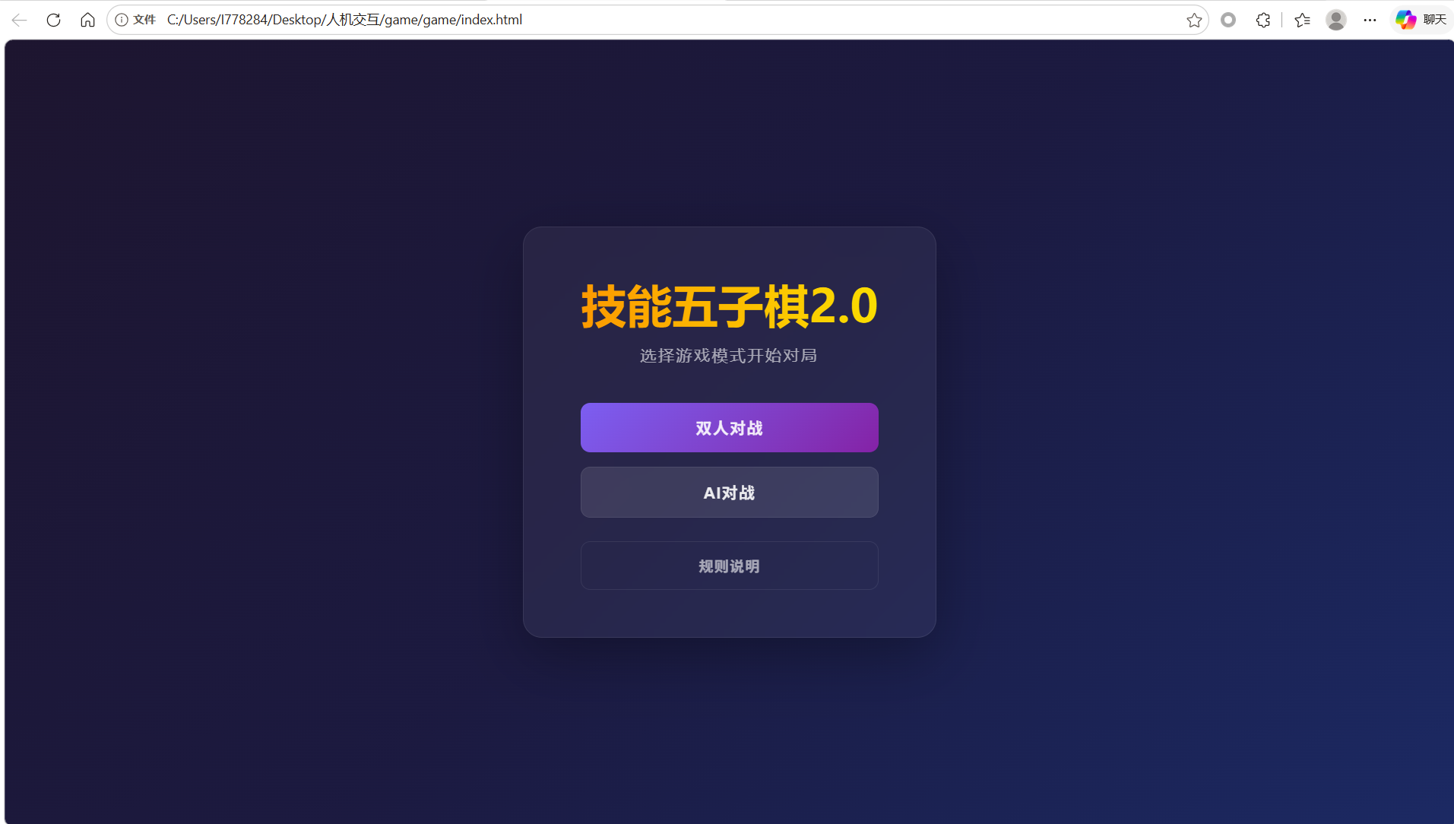
技能五子棋
2.0
SKILL GOMOKU 2.0
HTML5 Canvas + Node.js + 豆包大模型
12种技能系统 · 双人对战 / AI对战
人机交互课程 · 终期项目

Slide 2
项目背景与核心问题
BACKGROUND & DESIGN GOALS
[ PROBLEM SPACE ]
[ USER PERSONA ]
经典五子棋的局限
用户画像
▸ 规则固定，重复可玩性低
▸ 单局体验同质化，策略空间有限
▸ 缺乏玩家间差异化博弈手段
策略玩家 Expert
有五子棋经验 · 追求博弈深度 需要快速了解技能效果
休闲玩家 Novice
棋类新手 · 需要清晰引导 随时查阅规则 · 错误有反馈
[ DESIGN GOALS ]
[ TECH STACK ]
设计目标
技术栈
▸ 12种策略技能 — 扩展博弈深度
▸ 多元胜利条件（星位胜 / 满盘白胜）
▸ 豆包大模型驱动 AI 对手
▸ 遵循 HCI 理论确保可用性
▸ 前端：HTML5 Canvas + 原生 JavaScript
▸ 后端：Node.js + Express（API 代理层）
▸ AI：火山引擎豆包大模型（OpenAI 兼容接口）

Slide 3
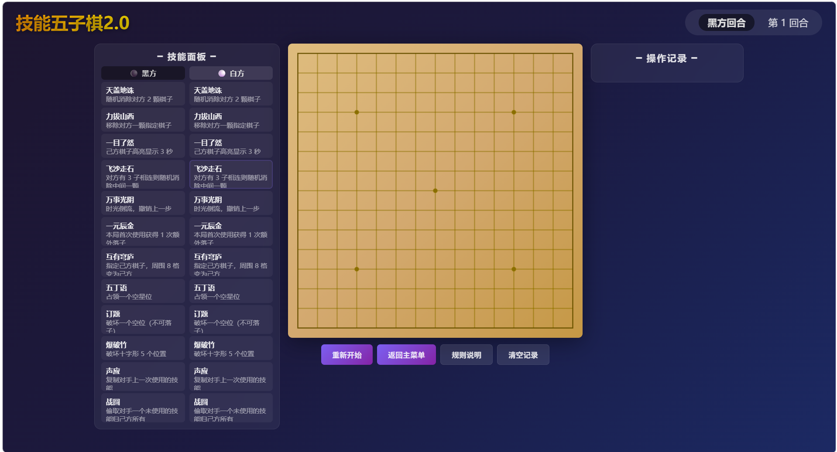
游戏功能总览
GAME FEATURES · 12 SKILLS · 3 WIN CONDITIONS
[ SKILL SYSTEM ]
12种技能系统
天盖地诛
随机消除对方2子
力拔山西
移除指定对方棋子
飞沙走石
消除对方3连中间子
万事光阴
撤销上一步
互有穹庐
周围8格变己方
爆破竹
破坏十字形5格
五丁语
占领空星位
订题
破坏一个空位
一元辰金
额外获得1次落子
一目了然
己方棋子高亮3秒
声应
复制对手上次技能
战圆
偷取对手未用技能
胜利条件：五子连珠 · 占领4星位 · 满盘白方胜

Slide 4
HCI 设计框架
PEOPLE-CENTERED DESIGN · DOUBLE DIAMOND MODEL
01
02
03
04
发现需求 Discovering Requirements
备选方案 Generating Alternatives
原型设计 Prototyping
评估迭代 Evaluation
两类用户画像 功能性/可用性 需求识别
▶
指令型 vs 操纵型 选择直接操纵 Direct Manipulation
▶
低保真草图 → 高保真垂直原型 全功能实现
▶
5名被试 SUS量表 + 访谈 → 4项迭代优化
Double Diamond : Explore → Define → Develop → Deliver

Slide 5
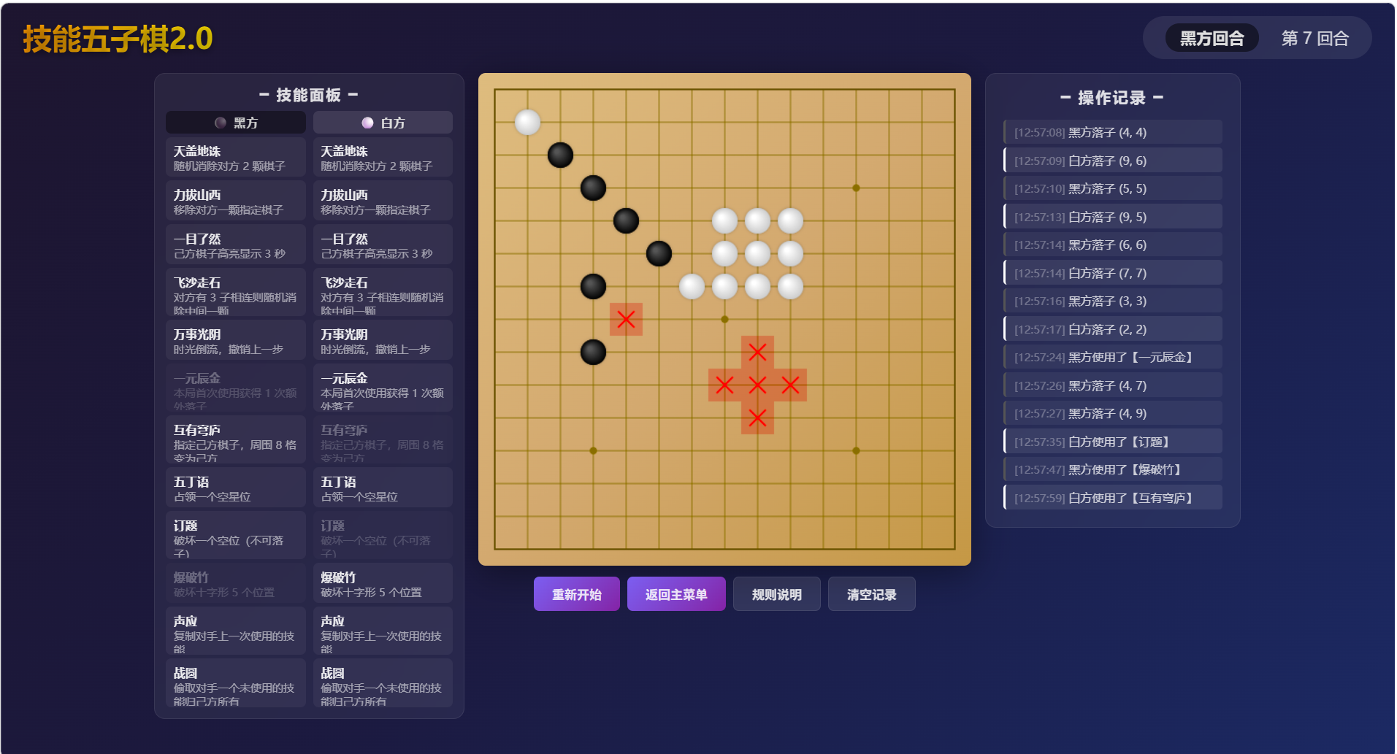
概念模型 & 认知设计
CONCEPTUAL MODEL · COGNITIVE DESIGN · EMOTIONAL DESIGN
[ DIRECT MANIPULATION ]
[ COGNITIVE DESIGN ]
[ EMOTIONAL DESIGN (Norman) ]
直接操纵
认知设计
情感化设计
▸ 棋子/技能状态持续可见
▸ 点击替代命令行语法
▸ 即时反馈（Toast / 棋子预览圆）
▸ 万事光阴 — 可逆撤销
注意 Attention
回合颜色切换 · 技能列分区弱化
本能层 Visceral
深蓝渐变 · 金色标题 毛玻璃面板 · 玉质棋子光泽
感知 Perception
卡片圆角分组 · 棋子高对比渐变
行为层 Behavioral
界面隐喻
一键翻转8格的操控感 撤销带来的安全感
▸ 卡牌游戏 → 技能卡片
▸ 棋谱记录本 → 操作记录面板
▸ 禁止通行 → 红色 × 破坏格
记忆 Memory
Recognition > Recall 技能卡实时描述 · 操作记录=外部记忆
反思层 Reflective
操作记录承载对局叙事 星位胜利 = 独特成就感
心智模型 Mental Model
技能即结束回合 → Toast 即时纠偏

Slide 6
AI 对战实现
DOUBAO LLM · THREAT DETECTION · FALLBACK MECHANISM
[ AI DECISION PIPELINE ]
[ PROMPT CONTENT ]
AI 决策流水线
提示词包含信息
前端构建提示
▸ 当前棋盘矩阵（B / W / D / .）
▸ 双方已用技能 & 额外落子次数
▸ 威胁检测：活三/四连坐标与方向
▸ 星位占领状态
棋盘矩阵 + 威胁检测 + 技能状态 + 星位
↓
后端代理转发
Node.js Express → 豆包 API (OpenAI 兼容)
↓
[ FAULT TOLERANCE ]
解析 JSON 响应
容错 & 降级机制
parseAIResponse() → validateAction()
↓
▸ 解析/校验失败 → 启发式 AI 自动降级
▸ 声应/战圆 → 独立二次提示流程
▸ 45 秒超时保护，防止阻塞
▸ 斜线威胁在提示中强制标注方向
执行 / 降级
合法则执行；失败→启发式简单 AI 兜底

Slide 7
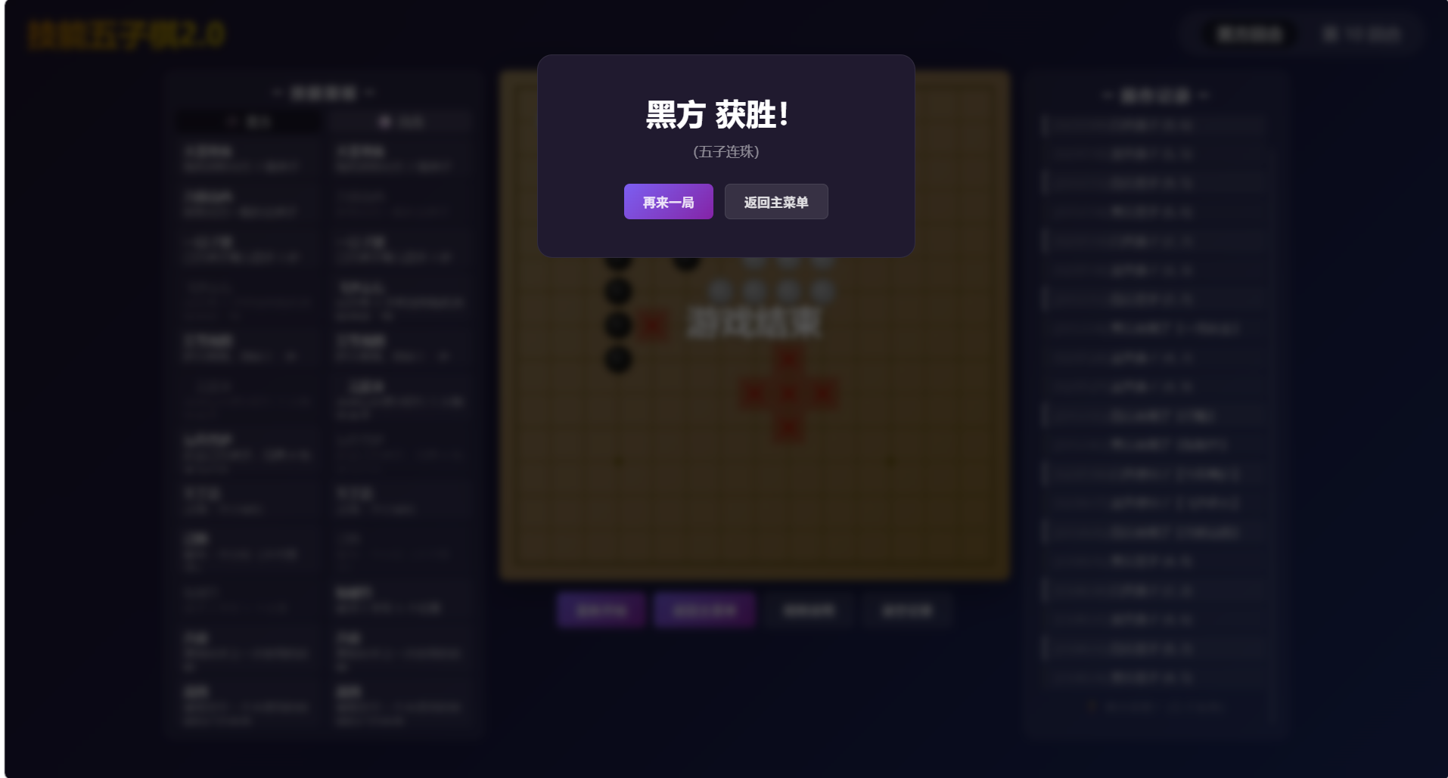
用户评估结果
USABILITY TESTING · SUS SCALE · SEMI-STRUCTURED INTERVIEW
[ SUS SCORE ]
[ USABILITY ISSUES FOUND ]
[ ITERATIVE IMPROVEMENTS ]
发现的可用性问题
迭代优化（4项）
77.5
HE-1
误以为技能后还能落子
3/5
HE-1
Toast 明确回合切换对象
HE-10
不清楚星位位置
2/5
/ 100
HE-10
规则弹窗增加星位坐标
良好（Good）
HE-1
声应/战圆多步困惑
2/5
U1
77.5
HE-9
误点非回合方无反应
1/5
U2
82.5
HE-9
非回合方点击给出提示
U3
70.0
U4
85.0
U5
72.5
HE-1
声应/战圆分步引导

Slide 8
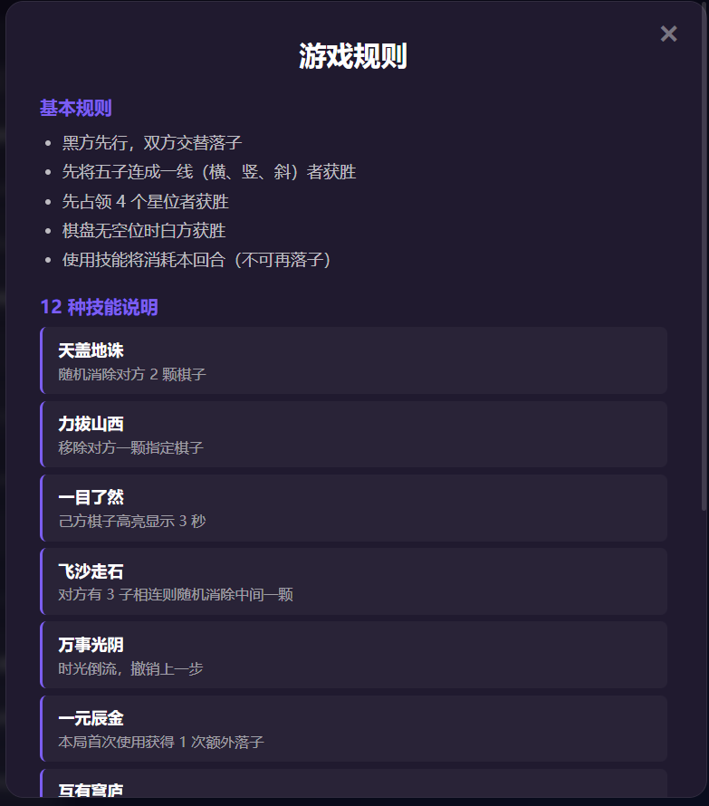
Nielsen 启发式设计对照
HEURISTIC EVALUATION · ALL 10 PRINCIPLES COVERED
HE-1
系统状态可见性
HE-2
匹配真实世界
顶部栏实时显示回合/回合数；Toast 反馈
卡牌隐喻；木质棋盘；× 标记破坏格
HE-3
用户控制与自由
HE-5
错误预防
万事光阴撤销；随时重开/返回主菜单
非回合方技能置灰禁用；无效落子拦截
HE-6
识别而非回忆
HE-8
美观与简约
技能描述常驻；操作记录=外部记忆
深色主题 + 毛玻璃；受控信息密度
HE-9
错误恢复
HE-10
帮助与文档
红色 Toast 说明原因；AI 失败自动降级
规则弹窗随时查阅，含12种技能说明

Slide 9
总结与展望
ACHIEVEMENTS · LIMITATIONS · FUTURE WORK
[ ACHIEVEMENTS ]
[ FUTURE WORK ]
项目成果
不足与改进方向
▸ 12种技能系统完整实现
▸ AI对战（豆包大模型）完整接入
▸ SUS 均分 77.5 分 · 良好级别
▸ 完整执行 HCI 四活动循环
▸ Nielsen 十项启发式全覆盖
AI 响应延迟 1–3 秒
→ 引入本地规则引擎
缺乏新手教程
→ 设计 Tutorial Mode
HCI 理论应用
复合技能学习成本高
→ 步骤指示器替代 Toast
▸ 直接操纵 · 界面隐喻 · 认知四要素
▸ Norman 情感三层模型
▸ 以人为中心的迭代设计
无音效反馈
→ 落子 & 技能触发音效

Slide 10
谢谢
THANK YOU · Q & A
技能五子棋 2.0 · 人机交互课程终期项目

